Slide 1
KÍNH CHÀO QUÝ THẦY CÔ GIÁO
VÀ CÁC EM HỌC SINH KHỐI 1
Về dự Giao lưu rung chuông
Tháng 4/2021

Slide 2
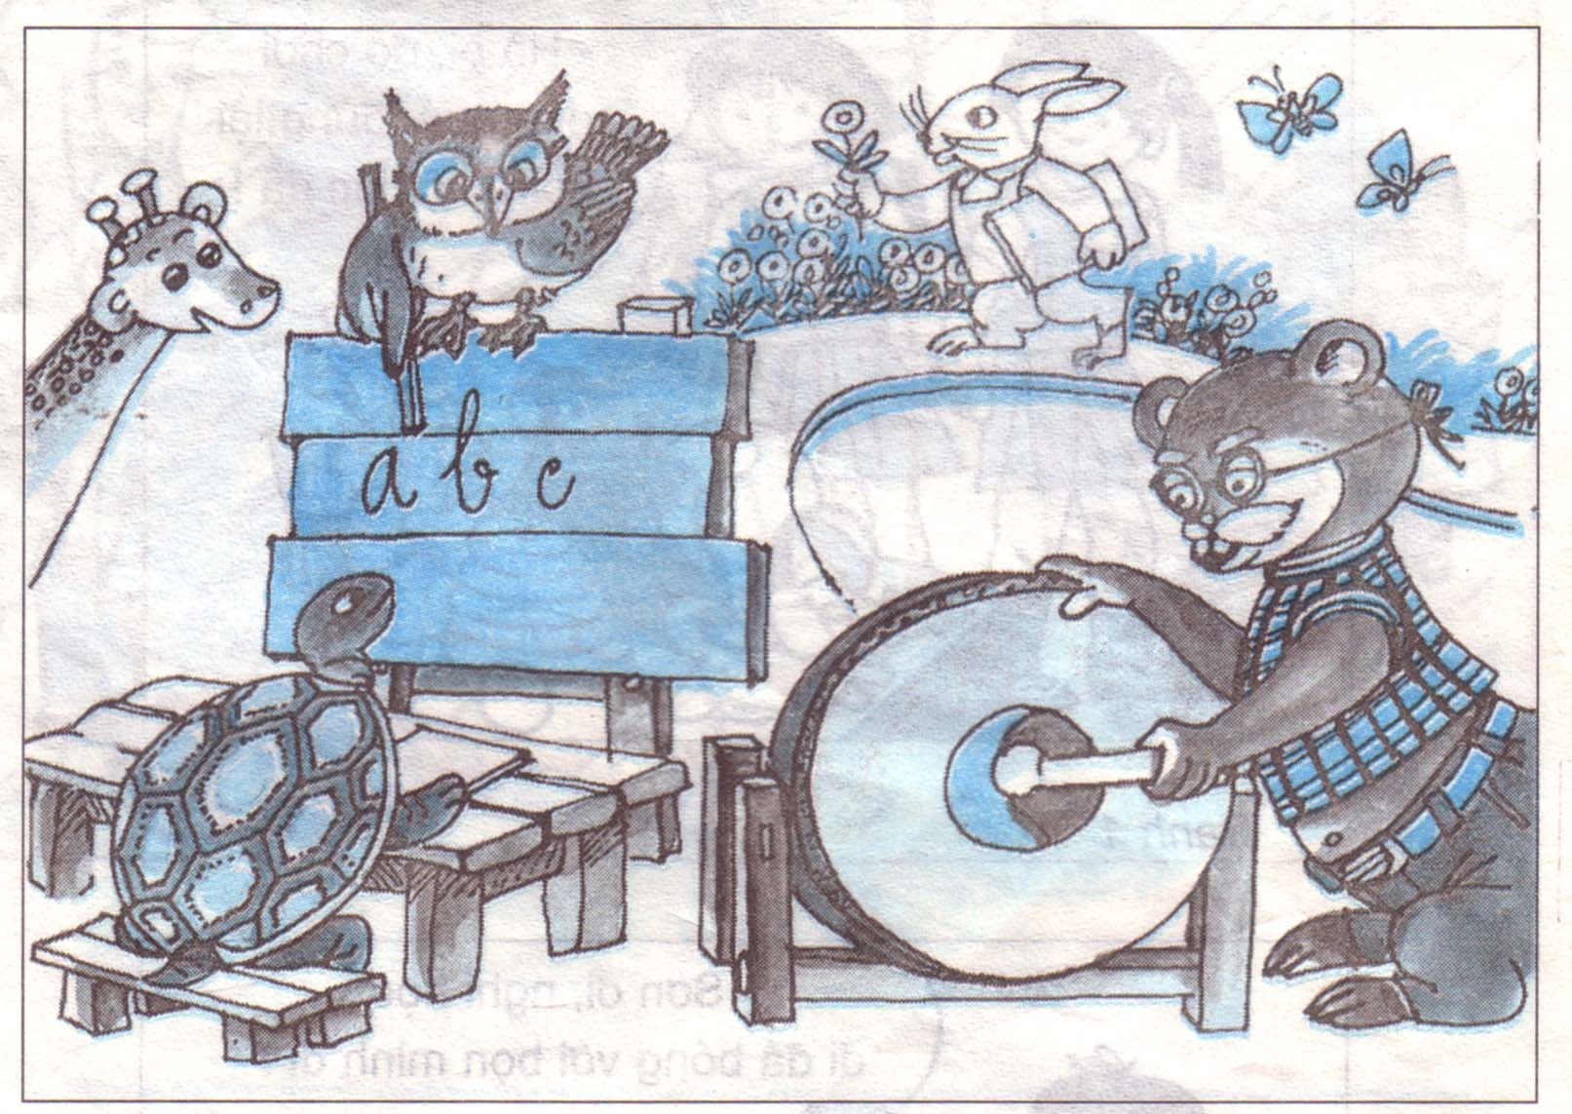
Câu1: Viết từ có vần “ươm”

Slide 3
Câu 2: Viết một phép tính trừ số tròn chục.

Slide 4
Câu 3: Viết tên một loài rau.

Slide 5
Câu 4: Viết tên thầy Hiệu trưởng trường em
Thầy Phạm Văn San

Slide 6
Câu 5: Viết tên một bài hát mà em đã học

Slide 7
Câu 6: Viết tên một quyển truyện mà em đã đọc

Slide 8
Câu 7: Viết phép cộng mà số số thứ nhất là số lớn nhất có hai chữ số và số thứ hai là 0
99+ 0

Slide 9
Câu 8: Viết từ có tiếng “chanh”
quả chanh

Slide 10
Câu 9: Viết tên một hình mà em đã được học.

Slide 11
Câu 10: Viết số nhỏ nhất có hai chữ số giống nhau
11

Slide 12
Câu 11: Số học sinh trong lớp em là số có mấy chữ số ?
Số có 2 chữ số

Slide 13
Câu 12: Cuốn lịch của dê con toàn ghi ngày gì??
Ngày chủ nhật

Slide 14
Câu 13: Một tuần lễ có mấy ngày
7 ngày

Slide 15
Câu 14 : Trong bài đạo đức em đã học, đối với người thân trong gia đình thì em phải thế nào?
Quan tâm, chăm sóc

Slide 16
Câu 15: lấy số 15 trừ đi 2 rồi cộng với số bé nhất có hai chữ số thì được số nào?
23

Slide 17
BUỔI GIAO LƯU RUNG CHUÔNG ĐẾN ĐÂY LÀ KẾT THÚC
Xin chân thành cảm ơn quý thầy, cô VÀ CÁC EM!

